Slide 1



Đạo đức
Lớp 5

Slide 2

Khởi động

Slide 3



Theo em, những hành động và việc làm nào sau đây thể hiện tình cảm kính già, yêu trẻ?
a. Chào hỏi xưng hô lễ phép với người già.
b. Dùng hai tay khi đưa vật gì đó cho người già.
c. Đọc truyện cho em nhỏ nghe.
d. Quát nạt em bé.

Slide 4
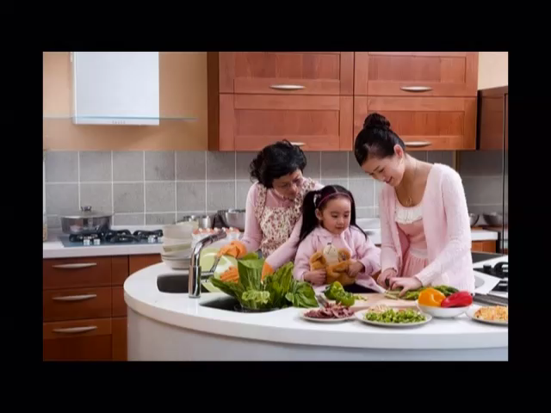

Slide 5
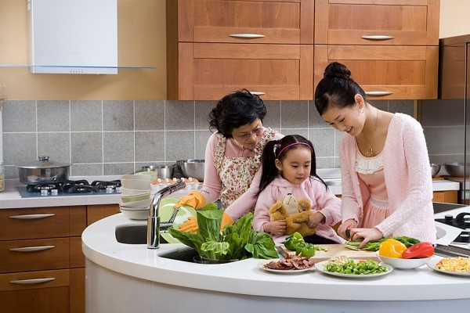
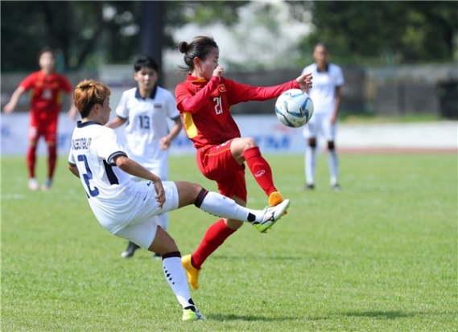
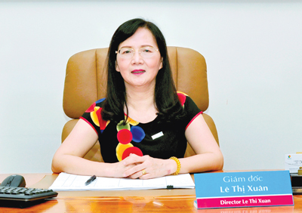
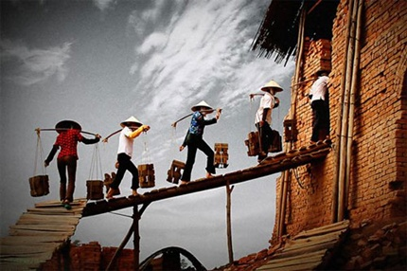
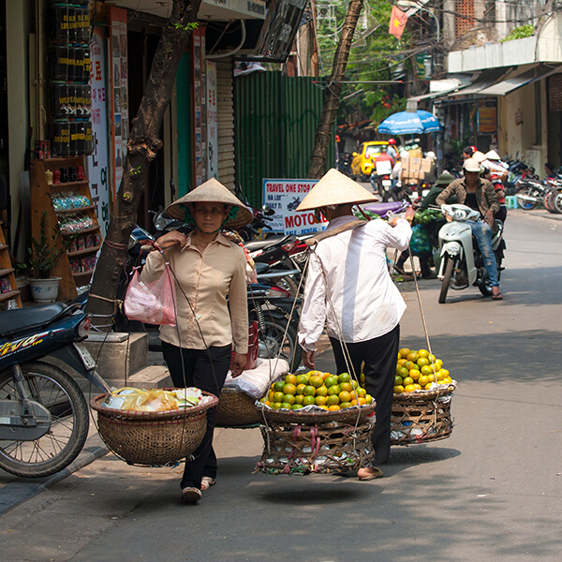
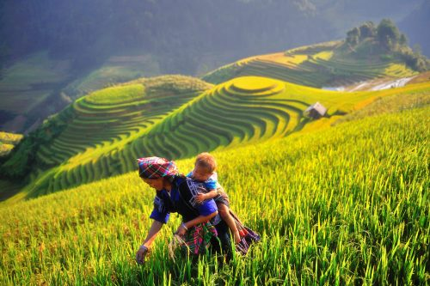
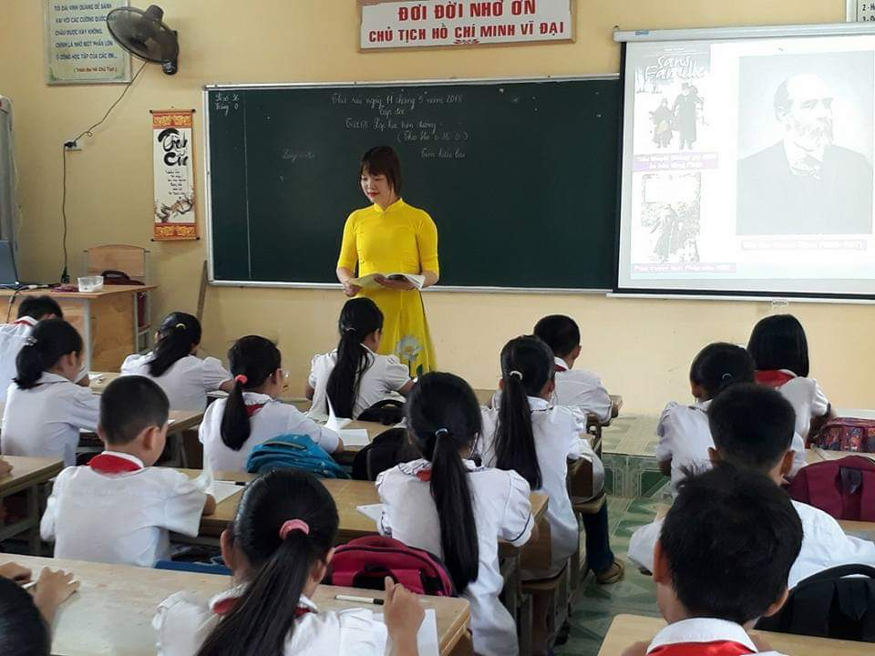

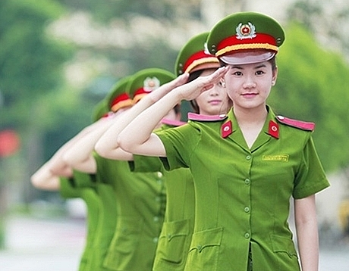

Slide 6


Đạo đức
Tôn trọng phụ nữ ( tiết 1)

Slide 7
YÊU CẦU CẦN ĐẠT
Biết được vai trò của phụ nữ trong gia đình và ngoài xã hội.
1
2
Biết được những việc cần làm phù hợp với lứa tuổi thể hiện sự tôn trọng phụ nữ.
Thực hiện các hành vi tôn trọng, quan tâm, không phân biệt đối xử với chị em gái, bạn gái và người phụ nữ khác trong cuộc sống hằng ngày.
.
3

Slide 8
Khám phá

Slide 9
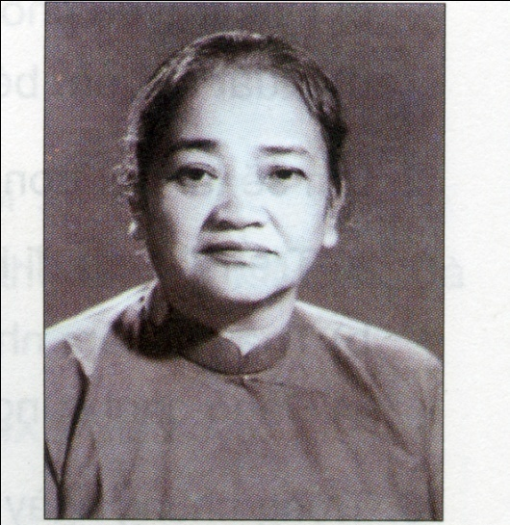
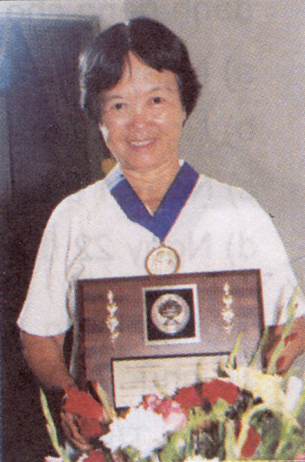
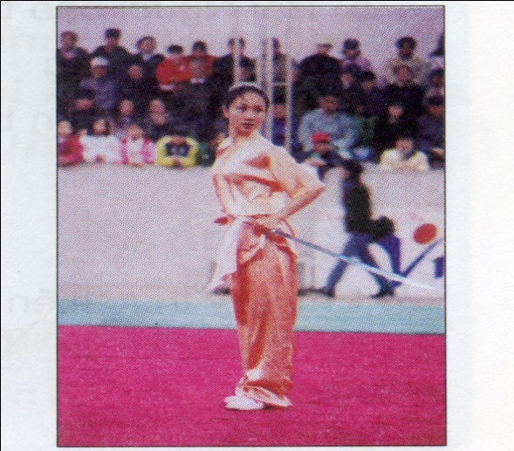
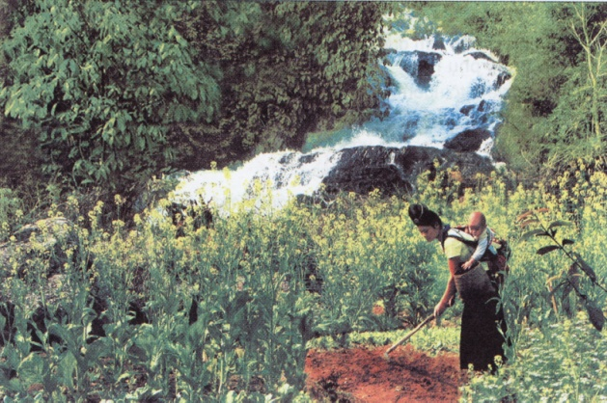
Quan sát, dựa vào thông tin trong SGK, hãy nêu nội dung một số
bức tranh bên?

Slide 10

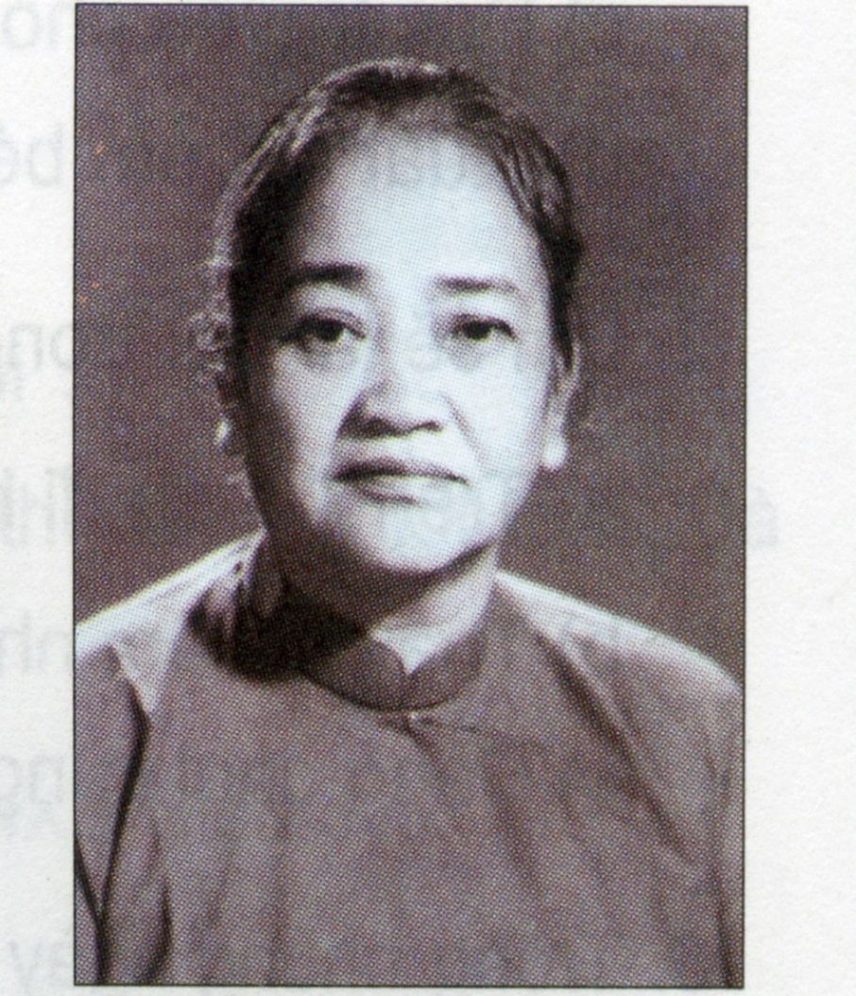
Bức tranh 1:
* Bà đã từng giữ chức vụ sau:
Phó Tổng tư lệnh Lực lượng vũ trang miền Nam.
Phó Chủ tịch Hội đồng Nhà nước nước Cộng hoà xã hội chủ nghĩa Việt Nam.
Chủ tịch Hội liên hiệp Phụ nữ Việt Nam.
* Bà đã được Đảng và Nhà nước trao tặng danh hiệu cao quý: Anh hùng Lực lượng vũ trang nhân dân.
Bà Nguyễn Thị Định (1920 - 1992)

Slide 11
Bức tranh 2:
* Phó giáo sư, Tiến sĩ: Nguyễn Thị Trâm.
* Bà từng giữ chức vụ: Phó Viện trưởng Viện Sinh học nông nghiệp Việt Nam.
* Bà đã được trao tặng giải thưởng
Kô-va-lép-xkai-a.

Slide 12



Bức tranh 3:
* Nguyễn Thuý Hiền là cô gái vàng của thể thao Việt Nam.
* Chị đã mang về cho Tổ quốc 13 huy chương vàng, trong đó có 6 huy chương vàng các giải Whu-su thế giới.

Slide 13





Bức tranh 4:
* Người mẹ vừa địu em bé (trông con) vừa tham gia lao động sản xuất.
Mẹ địu con làm nương.

Slide 14
Bà Nguyễn Thị Định, bà Nguyễn Thị Tâm, chị Nguyễn Thúy Hiền và bà mẹ trong bức tranh “Mẹ địu con làm nương” ... đều là những người phụ nữ không chỉ có vai trò quan trọng trong gia đình mà còn góp phần rất lớn vào công cuộc đấu tranh bảo vệ và xây dựng đất nước, trên các lĩnh vực quân sự, khoa học, thể thao, kinh tế.
Em có suy nghĩ gì về những người phụ nữ trong các bức tranh trên?

Slide 15



Suy nghĩ và trả lời
Em hãy kể các công việc của người phụ nữ trong gia đình mà em biết.
2. Em hãy kể các công việc của người phụ nữ trong xã hội mà em biết.
3. Hãy kể tên một số người phụ nữ Việt Nam “đảm việc nước, giỏi việc nhà” mà em biết?

Slide 16




Trong gia đình người phụ nữ làm nhiều việc như: nấu nướng, dọn dẹp, chăm sóc con,...
1. Người phụ nữ trong của gia đình
Ngoài xã hội phụ nữ cũng làm nhiều việc như: giáo viên, bác sĩ, kĩ sư, công nhân,...có người giữ cương vị lãnh đạo.
2. Người phụ nữ trong xã hội

Slide 17


Một số phụ nữ Việt Nam “đảm việc nước, giỏi việc nhà”

Slide 18

Chị Võ Thị Sáu

Slide 19


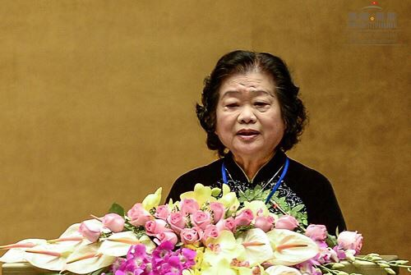
Chính trị gia
* Quê quán: xã Bình Ân, huyện Gò Công Đông, tỉnh Tiền Giang.
+ Từng là Bí thư Trung ương Đảng; Phó Chủ tịch nước cộng hòa Xã hội Chủ nghĩa Việt Nam (nhiệm kì 2002 -2007); Phó Chủ tịch Quốc hội nước Cộng hòa Xã hội Chủ nghĩa Việt Nam; Chủ tịch Hội Liên hiệp phụ nữ Việt Nam.
+ Hiện đang là Chủ tịch Hội đồng quản lý Quỹ học bổng Vừ A Dính.
Bà: Trương Mỹ Hoa
(18/08/1945)

Slide 20
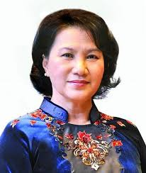
Chính trị gia
* Quê quán: xã Châu Hòa, huyện Giồng Tôm, tỉnh Bến Tre.
+ Từng là Phó Chủ tịch Quốc hội (2011 -2016); Bộ trưởng Bộ Lao động – Thương binh và xã hội (2007 – 2011); Thứ trưởng thường trực Bộ Công Thương; Bí thư Tỉnh ủy Hải Dương (2002 – 2006); Thứ trưởng Bộ Tài chính, Giám đốc Sở Tài chính Bến Tre (1991-1998).
+ Hiện đang là Chủ tịch Quốc hội thứ 8 của nước Cộng hòa Xã hội chủ nghĩa Việt Nam; Chủ tịch Hội đồng bầu cử Quốc gia Việt Nam; Đại biểu quốc hội Việt Nam khóa XIV (2016 – 2021).
Bà: Nguyễn Thị Kim Ngân
(12/04/1954)

Slide 21

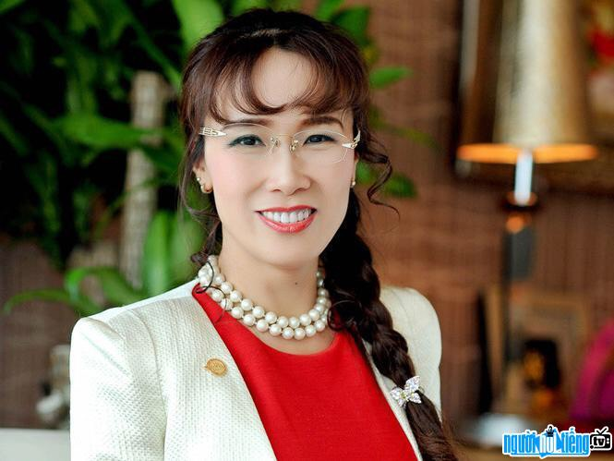
Doanh nhân
* Quê quán: Hà Nội
* Bà là một nữ doanh nhân, tỷ phú hiện trên cương vị là tổng giám đốc của Vietjet Air, Phó chủ tịch thường trực Hội đồng quản trị Ngân hàng HDBank.
Bà là người Việt Nam thứ 2 được Forbes ghi nhận là
tỷ phú USD.
Bà: Nguyễn Thị Phương Thảo
(07/06/1970)

Slide 22

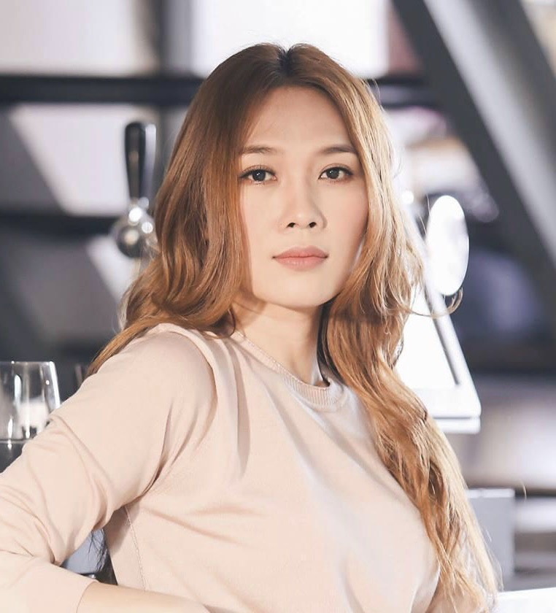
Ca sĩ Mỹ Tâm
* Quê quán: Đà Nẵng
* Chị là một nữ ca sĩ kiêm sáng tác nhạc, đạo diễn, diễn viên và giám khảo truyền hình người Việt Nam.

Slide 23

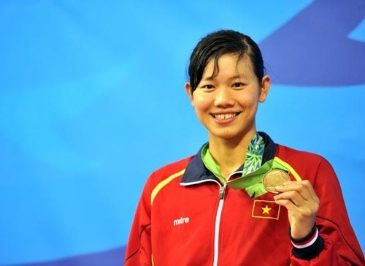


Vận động viên
Nguyễn Thị Ánh Viên
Kình ngư số 1 của thể thao Việt Nam
* Chị là cựu nữ vận động viên bơi lội của đội tuyển Bơi lội Quốc gia Việt Nam.
* Khi 19 tuổi chị đã giành 8 huy chương vàng, 1 huy chương bạc, 1 huy chương đồng cho Việt Nam.

Slide 24
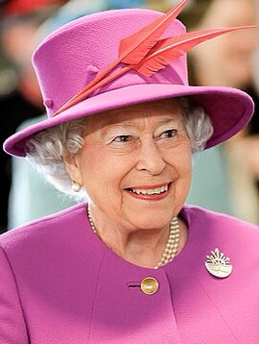
Thế giới
Elizabeth Đệ Nhị
* Bà là Nữ vương của Vương quốc Anh và 15 quốc gia trong khối Vương quốc Thịnh vượng chung.

Slide 25

Theo em, người phụ nữ có đáng được tôn trọng không? Vì sao?
Nội dung
Người phụ nữ Việt Nam có vai trò quan trọng trong gia đình và xã hội. Họ xứng đáng được mọi người tôn trọng.

Slide 26
Anh hùng – Bất khuất – Trung hậu – Đảm đang
Tự tin – Tự trọng – Trung hậu – Đảm đang
Giỏi việc nước – Đảm việc nhà

Slide 27



Slide 28

Thực hành

Slide 29







Trong những việc lầm dưới đây, việc làm nào của các bạn nam thể hiện sự tôn trọng phụ nữ?
Bài 1
a) Khi lên xe ô tô, luôn nhường các bạn nữ lên xe trước.
b) Chúc mừng các bạn nữ nhân ngày Quốc tế phụ nữ.
c) Không thích làm chung với các bạn nữ trong công việc tập thể.
Âm thanh
kiểm tra đáp án
d) Không thích ngồi cạnh các bạn nữ.

Slide 30



Bài 2
Nối các ô ở cột A với các ô ở cột B?
A
B
a) Trẻ em trai và trẻ em gái cố quyền được đối xử bình đẳng.
Tán thành
b) Con trai bao giờ cũng giỏi hơn con gái.
c) Nữ giới phải phục tùng nam giới.
Không tán thành
d) Làm việc nhà không chỉ là trách nhiệm của mẹ và chị, em gái.
đ) Chỉ nên cho con trai đi học, còn con gái phải ở nhà lao động giúp đỡ gia đình.

Slide 31
Vận dụng

Slide 32
TRÒ CHƠI
Em là phóng viên nhí
Em hãy đóng vai là một phóng viên phỏng vấn các bạn trong lớp về bài học hôm nay.

Slide 33
Dặn dò
Về nhà sưu tầm tranh ảnh, các bài thơ, bài hát,… ca ngợi người phụ nữ.

Slide 34


